Slide 1


3.2
数据与结构
第16课

Slide 2
复习旧识：数据类型
整数：int 浮点数：float 字符串：str
1. 简单数据类型：
整数int (年龄等，age = 18; age = int(18))
浮点数float (身高等，t = 1.78 ; t = float(1.78))
字符串str (名字等，name = 'Tom';name = str('Tom'))
布尔型bool （判断条件结果：True、False）
2. 复合数据类型：
列表list、元组tuple、字典dict、集合set等。

Slide 3
1
STEP 探究网购订单处理 图3.2.1
网站名称 | 订单中的数据 | Python中对应的数据类型
A网站 | 商品名称 | 字符串
 | 单价 | 浮点型
 | 数量 | 整型
B网站 | 商品名称 | 字符型
 | 数量 | 整型
 | 价格 | 浮点型

Slide 4
order = [
'23476184130XXXX',
'语文：生命的、文学的、美学的',
1,
34.66
]
字符串 str
字符串 str
整型
浮点型
价格：单价*数量
价格：order[3]*order[2]

Slide 5
数据结构
数据结构，也称为逻辑结构，数据元素之间存在特定关系。

Slide 6
数据结构四类型
集合
结构
图结构
网状结构
线性结构
树结构

Slide 7
数据结构
1. 线性数据结构
又称为线性表
首元素
尾元素
前趋元素
后继元素
当前元素
注：除首元素没有前趋元素；尾元素没有后继元素外，其他元素都只有一个前趋元素和一个后继元素。
线性表中数据元素之间是一对一的关系。

Slide 8
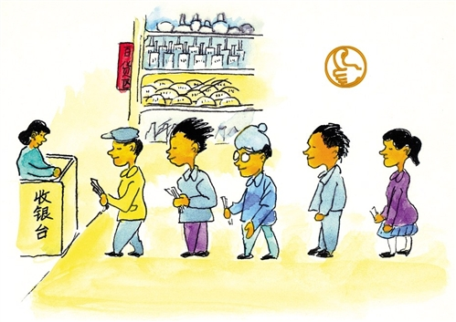
线性数据结构
队列
一种有限制的线性结构
注：队列的数据元素只能在一端/后端依次添加（进队），
在另一端/前端依次删除（出队）。
↑出
元素1
元素2
队列
:
先进先出
元素3
元素4
↑进
元素5
元素6

Slide 9
2
STEP 编制订单数据处理信息 活动2
原则：先下单，先发货
订单数据处理 | 算法描述 | 列表模拟
订单 | 新建空列表 | 列表名 = []
添加订单 | 订单信息加进列表 | 列表.append( ? )
发货 | 从订单中删除首订单 | 列表.pop( 0 )
空订单？ | 检验列表长度 | len(列表)
 | 删除元素 | del 列表[] 列表.remove( ? )
 | 插入元素 | 列表.insert(索引,元素)

Slide 10
queue_list = [] # 定义列表queue_list存储订单
x = 0
while x != 4: # 当x=!4时，执行循环
print('1. 添加订单')
print('2. 发货')
print('3. 查看订单列表')
print('4. 退出')
x = int(input('输入你的选择:')) # 输入选择项
if x == 1:
y = input('输入订单编号:') # 输入订单编号
queue_list.append(y) # 在列表中添加订单号
elif x == 2:
if len(queue_list) == 0: # 如果订单列表为空
print('订单列表为空')
else:
print('发货单号:', queue_list.pop(0)) #删除列表首元素，表示发货
elif x == 3:
print('等待发货:', queue_list) # 查询列表中的订单号
填空
程序补充

Slide 11

线性数据结构
拓展：栈
一种先进后出的线性结构
注：先进的后出；后进的先出。
元素1
栈:
先进后出
元素2
元素3
元素4
元素5

Slide 12
STEP 快递配送过程
3
XX 派送点
学校收发室
某单位传达室
收件人A
收件人B
职工小王
职工小李

Slide 13
树结构
树结构是一种具有层次关系的非线性结构。
树是由n(n≥0)个节点组成的有限的集合。
n = 0 则称为空树。
任何一个非空树均满足以下二个条件：
（1）仅有一个根节点。
（2）当n>0时，其余节点可分为m(m>=0)个互不相交的有限集合，其中每个集合又是一棵树，并称为根的子树。
树结构中，数据元素之间是一对多的关系。

Slide 14
图结构
图结构是由一组节点（称为顶点）和一组节点间的连线（称为边或弧），构成的一种数据结构。比图更为复杂的非线性结构。
图结构中的每个顶点都可以与其他顶点有边相连，数据元素之间是多对多的关系。

Slide 15
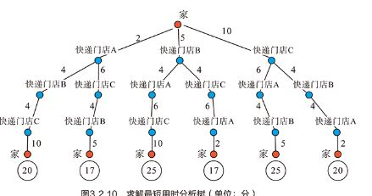
4
STEP 规划取快递最佳路线
★
快递门店B
★
快递门店C
快递门店A
●
6
快递门店C
●
4
4
★
快递门店A
快递门店B
●
2
10
5
家★
●
家

Slide 16
结构 类型 | 数据（节点）之间的关系 | 生活中相应结构应用举例
队列 | 一对一 | 排队
树 | 一对多 | 行政区划 书的目录结构等
图 | 多对多 | 全国航运图 铁路运输图 高速公路网
表3.2.3 数据结构的比较

Slide 17
巩固练习

Slide 18
一个队列初始为空，若它的输入序列为：a、b、c、d，则它的输出序列是（ )
A. d、c、b、a B. d、a、c、b
C. a、b、c、d D. a、c、b、d
树结构中元素之间存在的关系是（ )
A. 一对一 B. 一对多 C. 多对一 D. 多对多

Slide 19
★线性结构：队列 一对一
先进先出
栈：先进后出
简单数据类型：
int float str bool
总结
列表基本操作：
append pop insert
del len ···
树结构：一对多
图结构：多对多

Slide 20
THANKS
第16课时

